Slide 1
20200509 DB과제
기초 7
B반 신석환

Slide 2
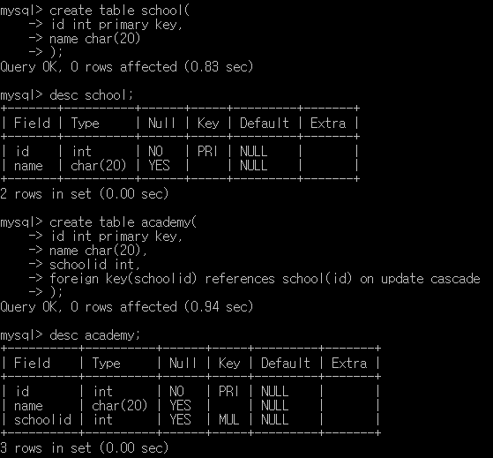
#PRIMARY KEY 그리고 FOREIGN KEY
PRIMARY KEY : 다른 항목과 절대로 중복되어 나타날 수 없는 단일 값을 가지는 것
FOREIGN KEY : 테이블 내의 열 중 다른 테이블의 PRIMARY KEY를 참조하는 열을 만드는 명령어
CASCADE 는 ON UPDATE, ON DELETE가 존재

Slide 3
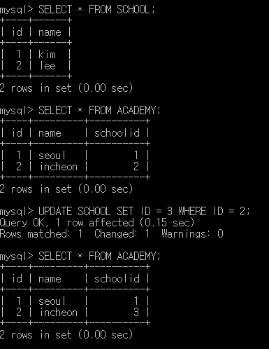
#UPDATE TN SET 바꿀 값 WHERE 조건;
UPDATE 로 PRIMARY KEY 값을 바꿔주면
그것을 참조하는 FOREIGN KEY값도 같이 바뀐다.

Slide 4
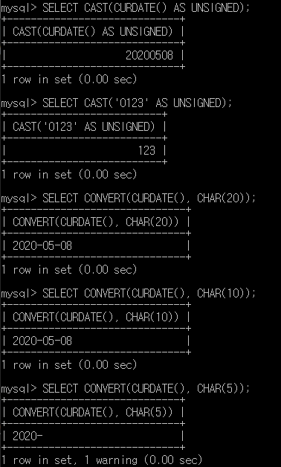
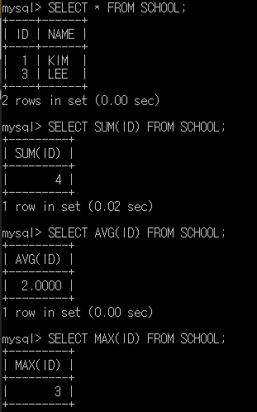
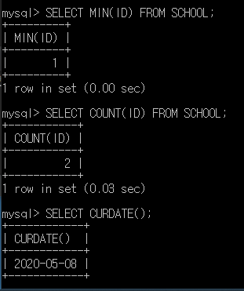
#함수의 활용
SUM, AVG, MAX, MIN, COUNT, CURDATE, CAST, CONVERT

Slide 5
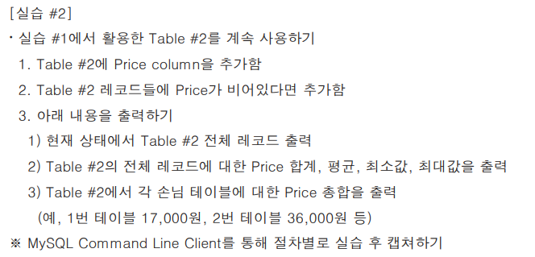
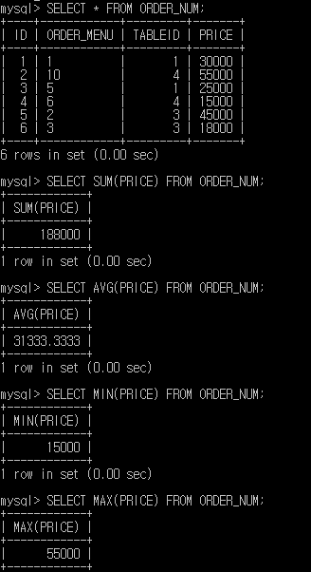
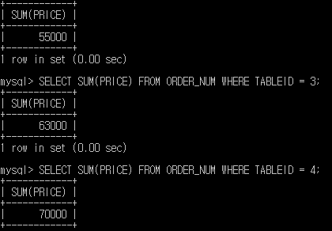

Slide 6
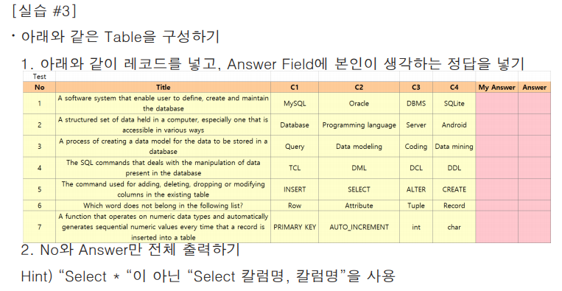
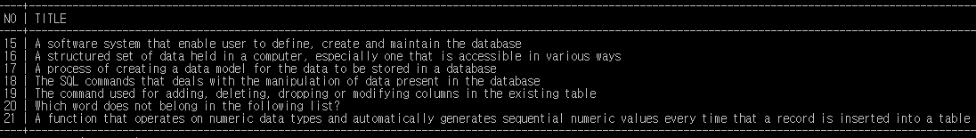
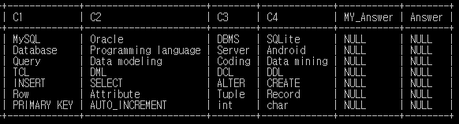

Slide 7
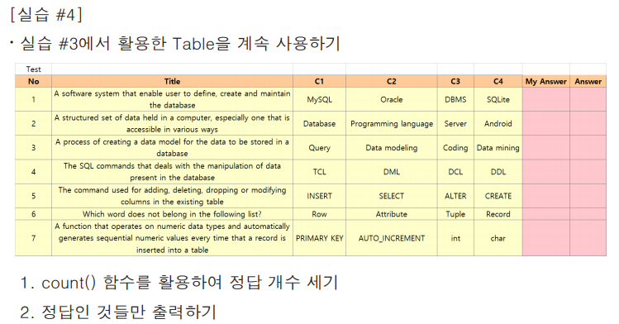
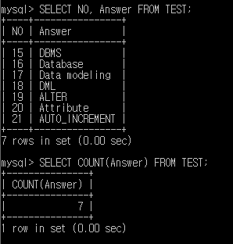
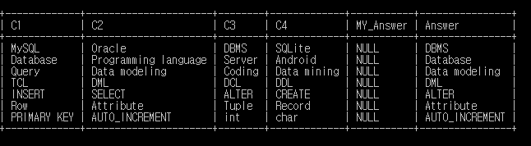

Slide 8
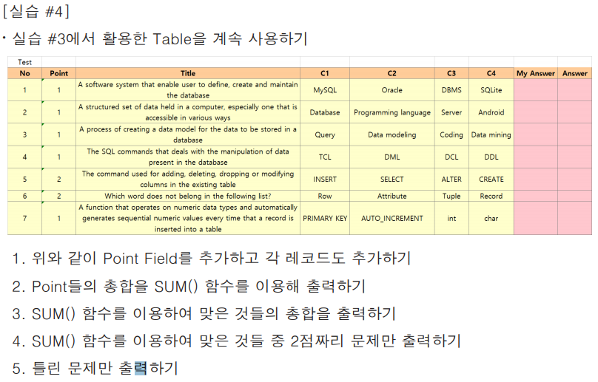

Slide 9
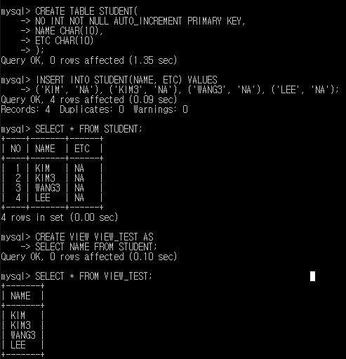
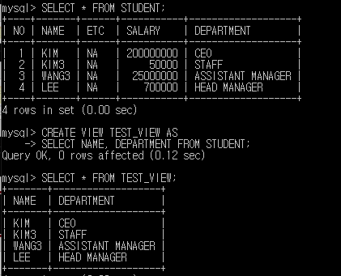
#VIEW
: 테이블 전체가 아닌 일부만 보여주는 가상의 테이블

Slide 10
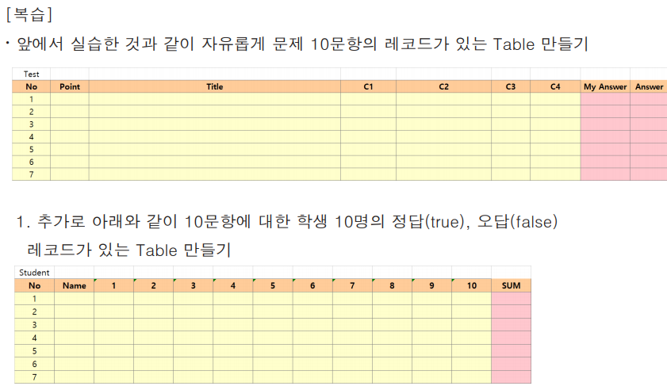
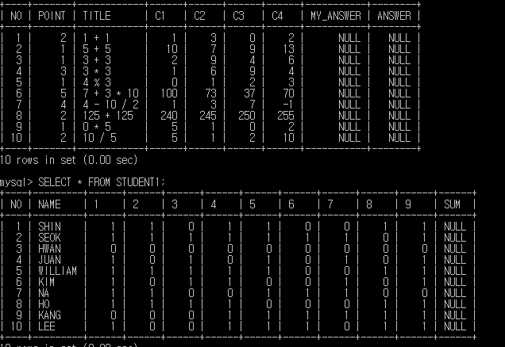

Slide 11
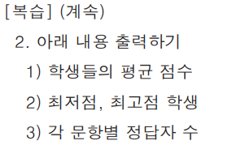
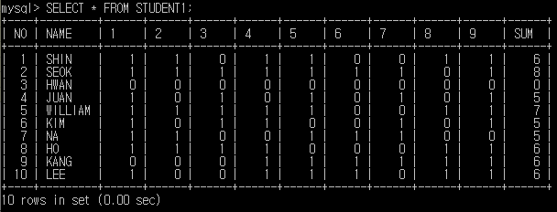


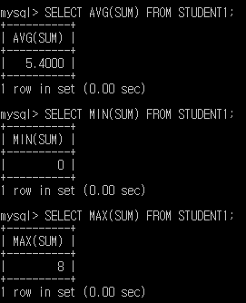


Slide 12
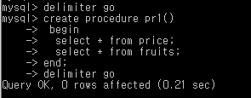
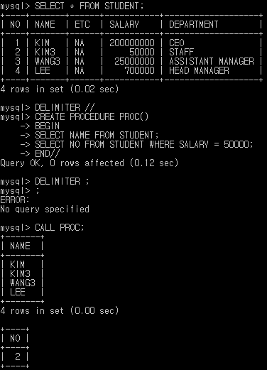
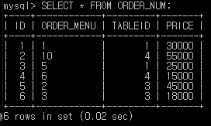
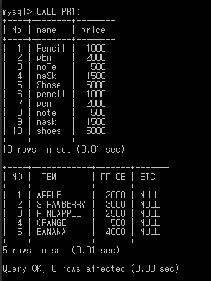
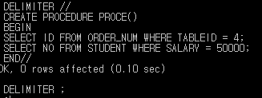
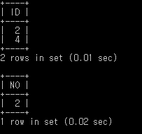
Stored Procedure : MYSQL에서 제공해주는 프로그래밍 기능. 즉 SQL을 하나로 묶어서 편리하게 사용하는 기능
PROCEDURE

